Slide 1




Neurovývojová onemocnění
Časné postižení vyvíjejícího se mozku
MUDr. Renáta Slaná

Slide 2



Neurovývojová onemocnění
¼dětské populace
  Porucha aktivity a koncentrace pozornosti 12%
  Poruchy autistického spektra 2%
  Vývojová dysfázie 5%
  Specifické poruchy učení 6%

Slide 3
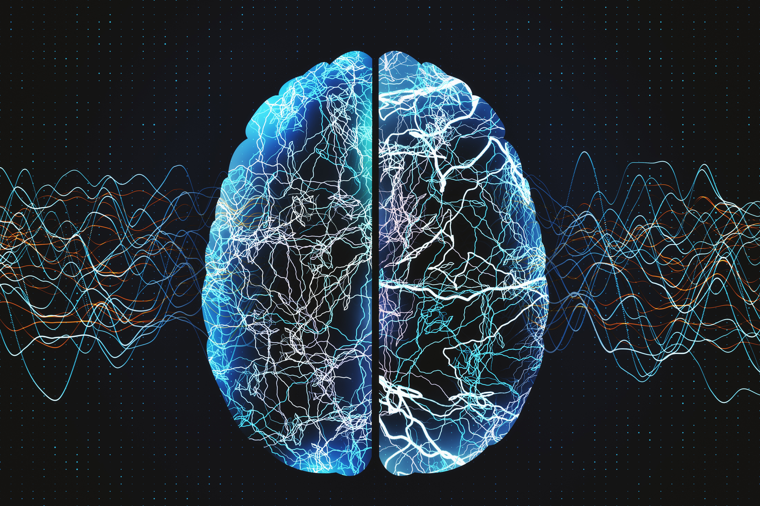
NVO- etiologie
  Genetické příčiny ( heritabilita 0,75-0,98)
  Prenatální a perinatální poškození mozku
  Prematurita
  Toxické vlivy v graviditě ( VPA, alkohol, drogy)
  Narušení optimální maturace a integrace neuronálních sítí, dysregulace noradrenergního a dopaminergního systému

Slide 4

ADHD
  Deficit pozornosti
  Hyperaktivita
  Nadměrná impulsivita
  6-9% dětí, převaha chlapců 3:1
  Komorbidity:neobratnost, nešikovnost (dyspraxie), SPU – dyslexie, dysgrafie, dyskalkulie), porucha opozičního vzdoru

Slide 5
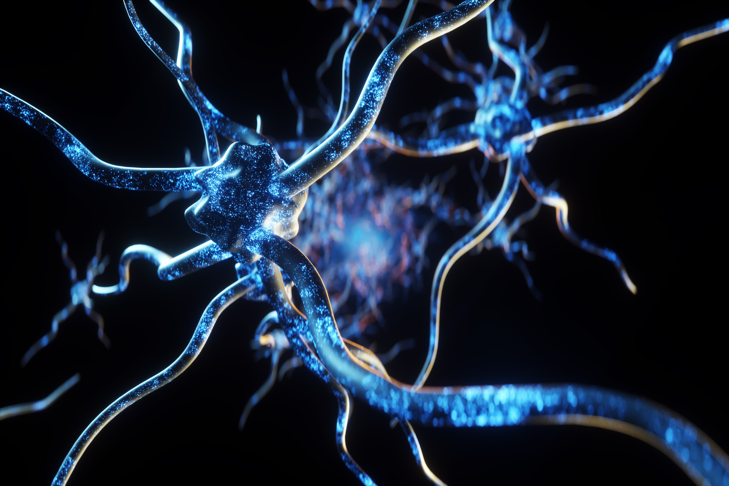
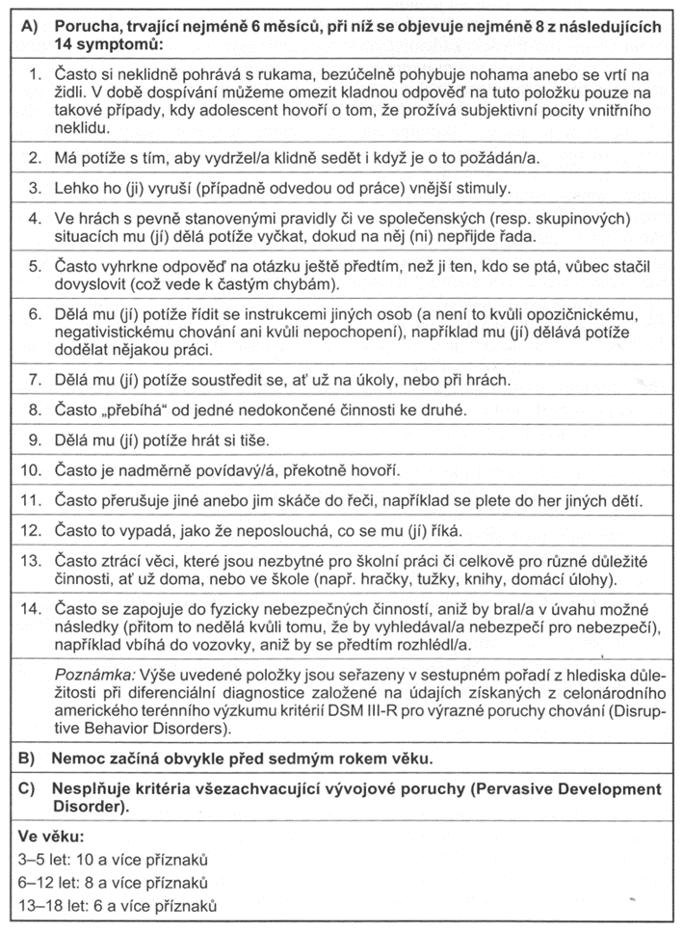
ADHD –kritéria
  Paclt Ivo, Hyperkinetická porucha a poruchy chování, Grada, 2007, ISBN 978-80-247-1426-4, str. 18,tab.3

Slide 6


ADHD
Poruchy chování , soc. přizpůsobení
Šikana
Sekundární psychosomatické potíže
Problémy ve vztazích
Úzkosti, deprese
Psychoterapie, přizpůsobení prostředí a režimu, medikace- Ritalin, Atomoxetin, Risperidon, antidepresiva
EEG
MR mozku

Slide 7

PAS
Kvalitativní narušení soc. interakcí a komunikace + repetitivní stereotypní vzorce chování, zájmů, aktivit
  Dětský autismus
  Aspergerův syndrom
  atypický autismus
  Rettův syndrom
  Dětská desintegrační porucha

Slide 8

PAS- etiologie
  1,5-2% dětské populace
  Genetické faktory ( více než 300 kandidátních genů)
  Toxické vlivy alkoholu, VPA, ovzduší, pesticidy..
  Vyšší věk rodičů
  Autoimunitní onemocnění matek ?
  Postvakcinační etiologie nepotvrzena

Slide 9
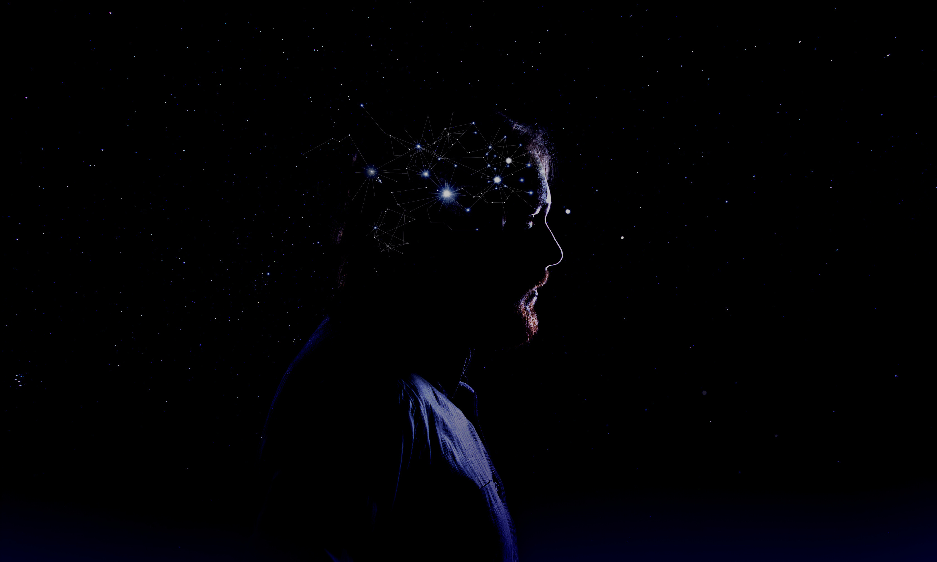
PAS- příznaky
Emotivní slepota – nezájem o pochvalu, odměnu, či jiné motivační stimuly chybí sociální úsměv
Obsesivně-kompulsivní chování – stereotypy, bizarní projevy, úzkostnost, sebepoškozování
Deficit sdílené pozornosti- selektivní vnímání
Neschopnost pochopit vlastní existenci
Až ve 30% PMR, epilepsie, poruchy vývoje řeči

Slide 10
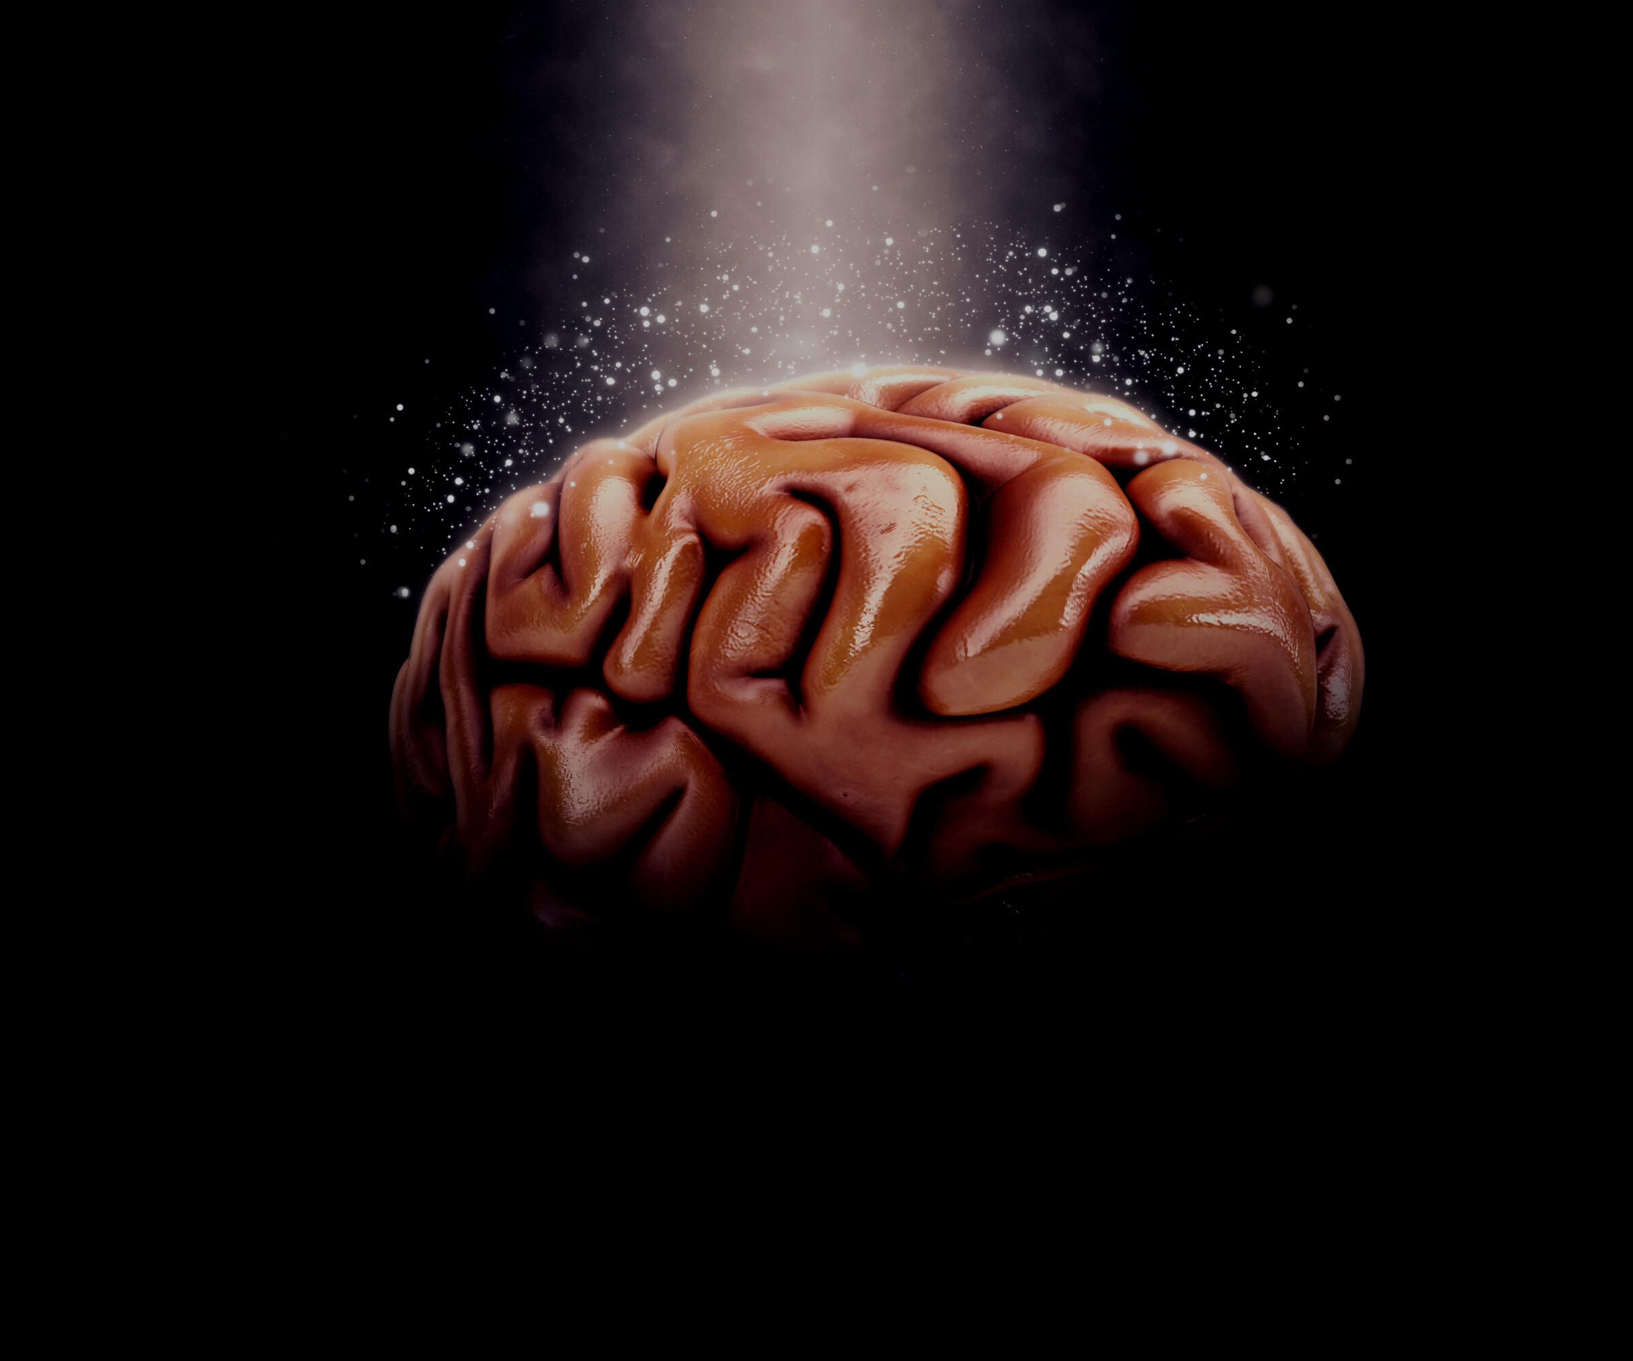
PAS- dětský autismus
Atypie raného věku
V batolecím věku hypersenzitivita vůči stimulům zrakovým, sluchovým, taktilním
Starší děti – stereotypie v chování nebo pohybové, rituály , zájem o neživé předměty, naučená kreativita, soc, vztahy, jazyk,vnímání
Chybí zrakový kontakt, nezájem o ostatní lidi
Řečová porucha-absence řeči, echolalie, dialog
Chybí smysl pro humor , emoce

Slide 11
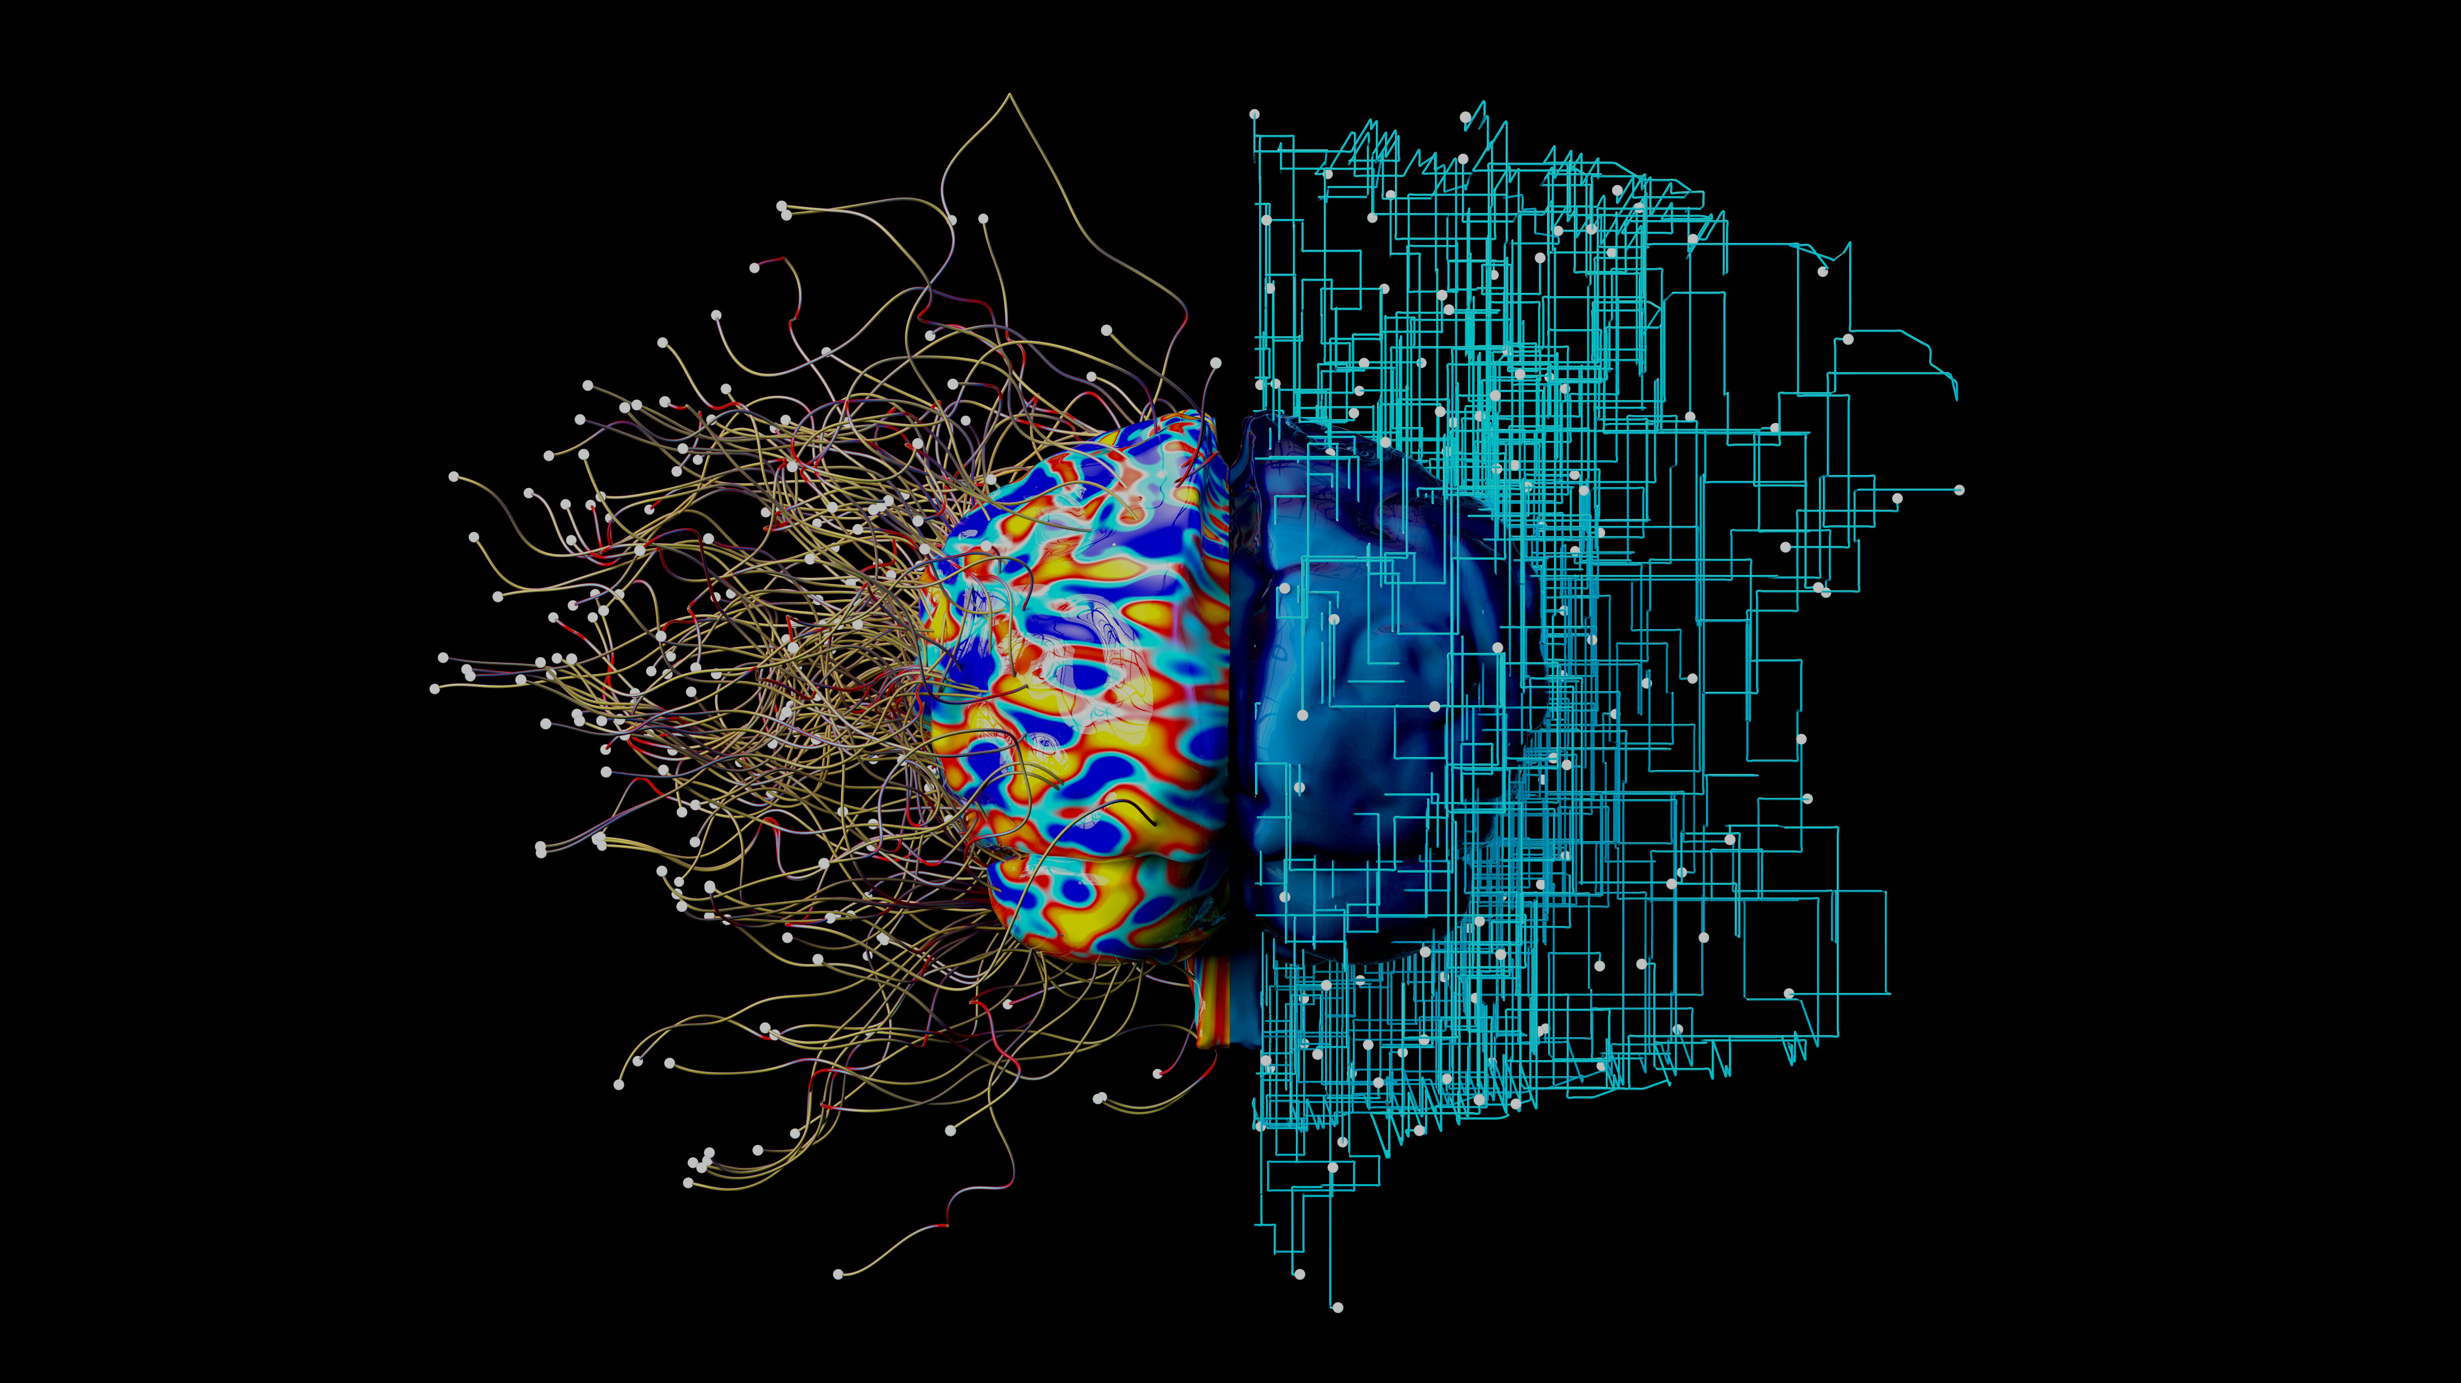
PAS- Aspergerův syndrom
  Normální nebo subnormální inteligence
  Odtažité, emočně ploché chování
  Atypické využití jazyka- řeč formální, pedantská, nezvyklý hlas
  Omezená gestikulace, afektovaná
  Neobratnost, toporná chůze
  Rituály, tleskání rukama , poklepávání prsty
  Adaptivní schopnosti i sebeobsluha normální

Slide 12
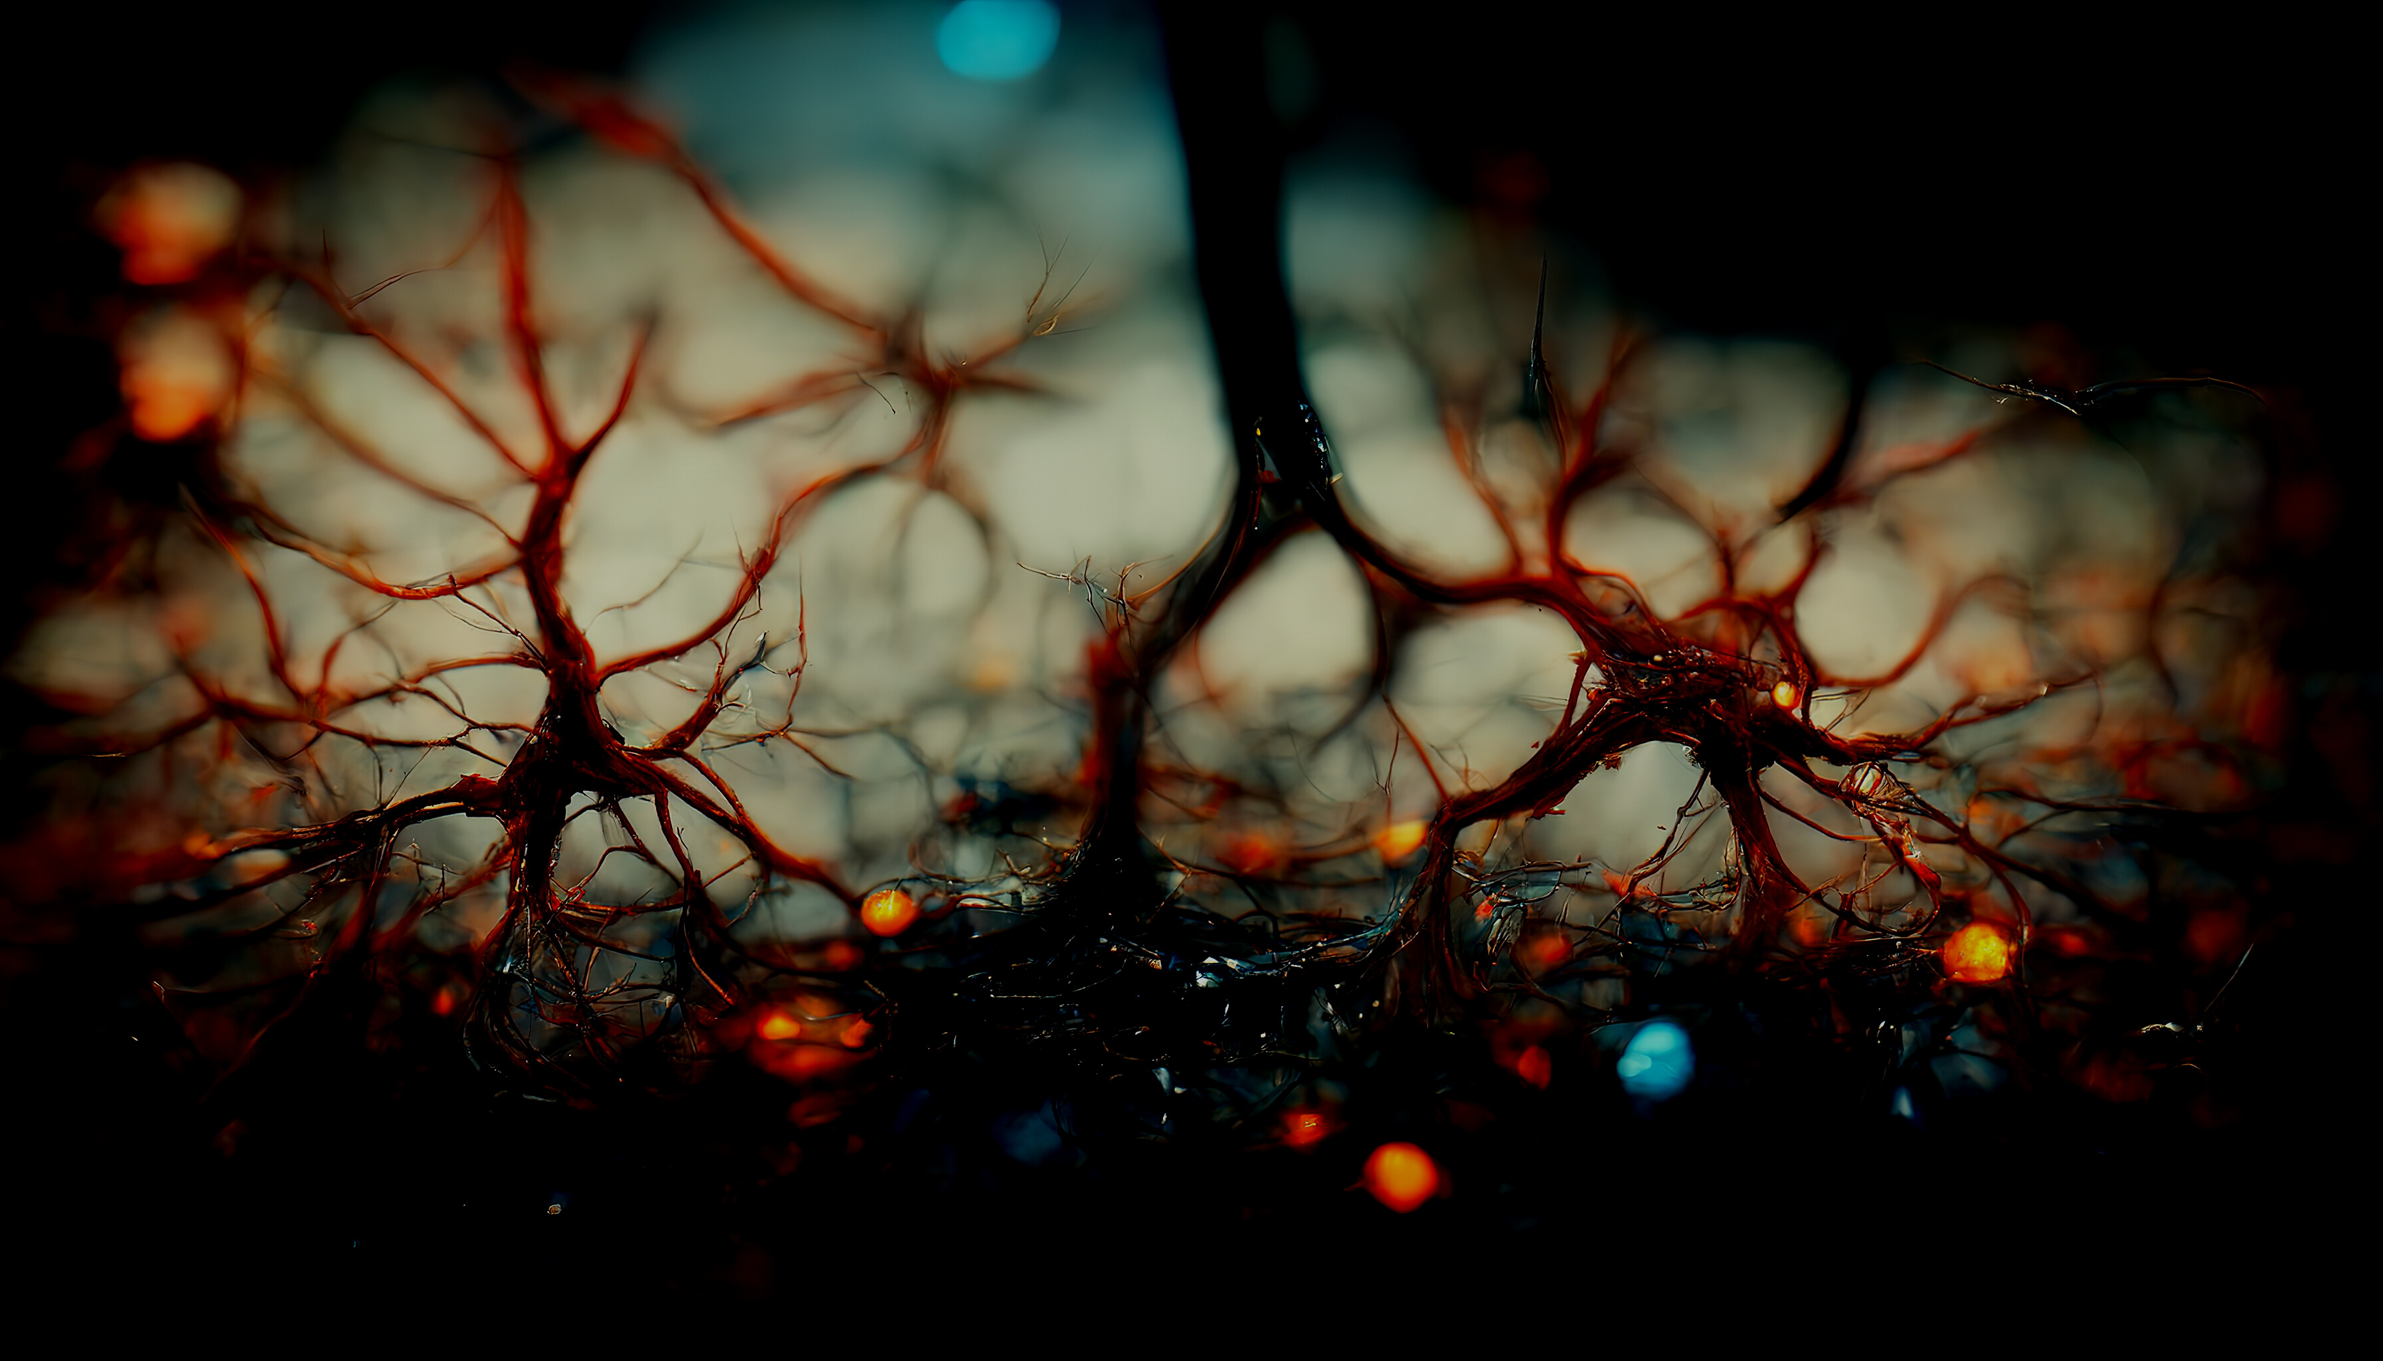
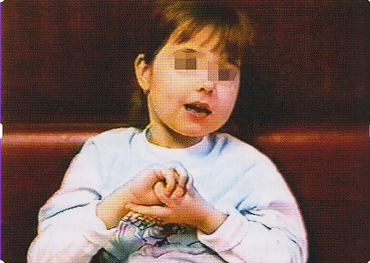
PAS- diagnostika
  Psychologické a psychiatrické vyšetření
- standardizované testy
  Klinický logoped
  dětský neurolog
  EEG
  MR mozku

Slide 13
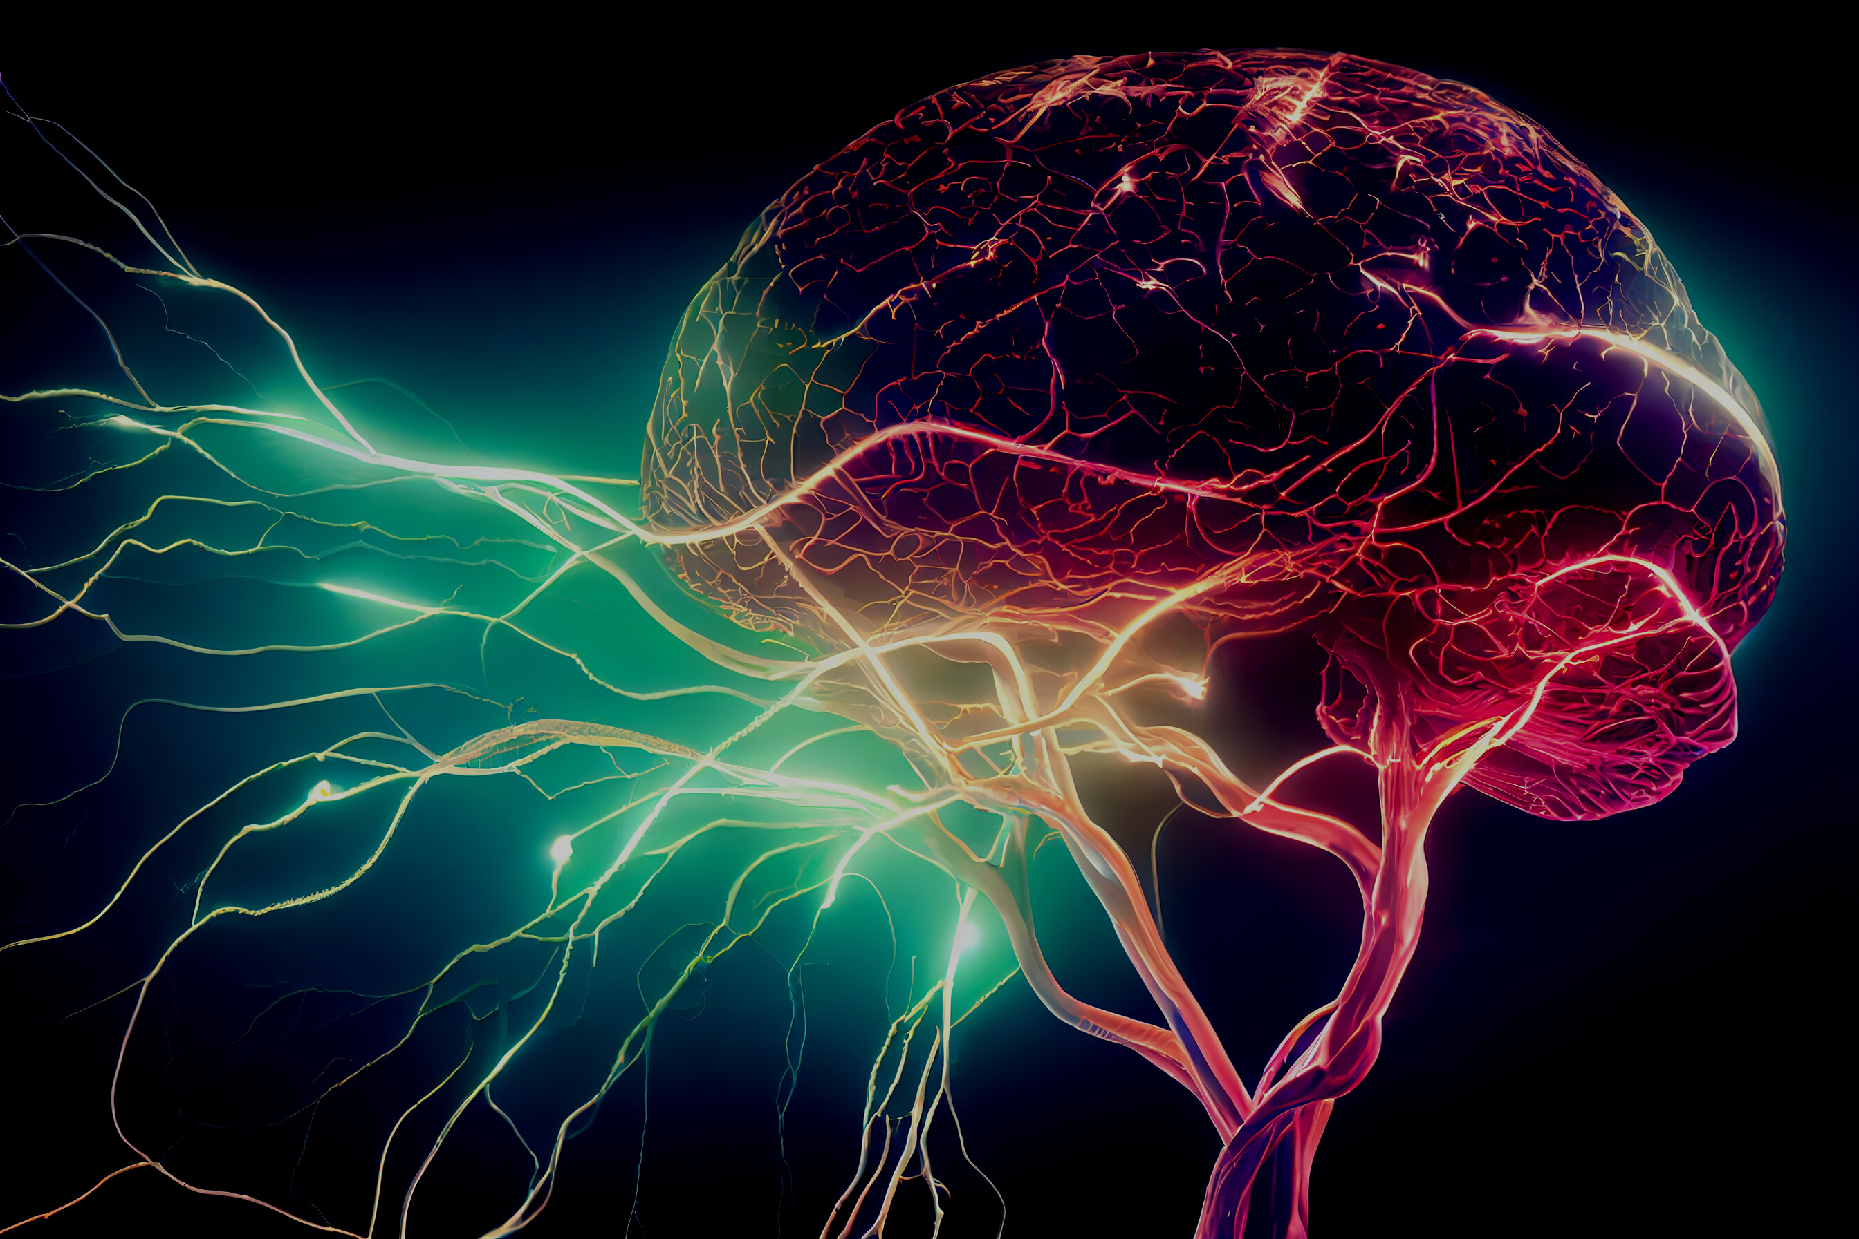
PAS - léčba
Dominující symptomy
Speciálně pedagogická a logopedická péče -stimulace deficitních oblastí vývoje
Farmakologická - neklid, agresivita, deprese..
Komorbidní symptomy – epilepsie..

Slide 14
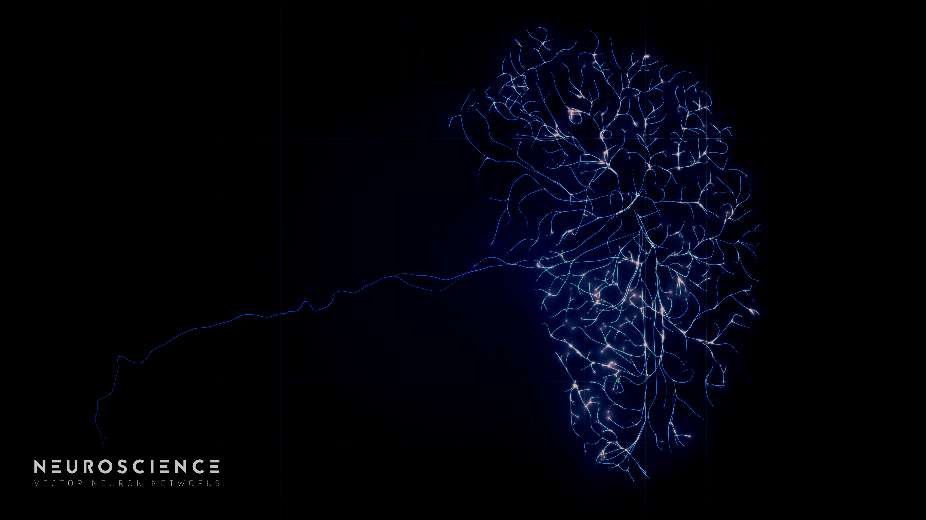
Specifická vývojová porucha řeči
Porucha myelinizace drah řečových center
Specifická porucha artikulace řeči ( dysartrie, dyslalie)
Expresivní vývojová dysfázie – porucha vyjadřování
Receptivní vývojová dysfázie - porozumění řeči
Toxiny v graviditě ( VPA, alkohol..)
Genetická predispozice
Hypoxické perinatální postižení, prematurita

Slide 15

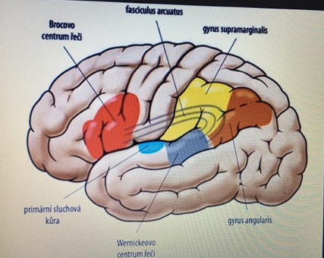

Slide 16
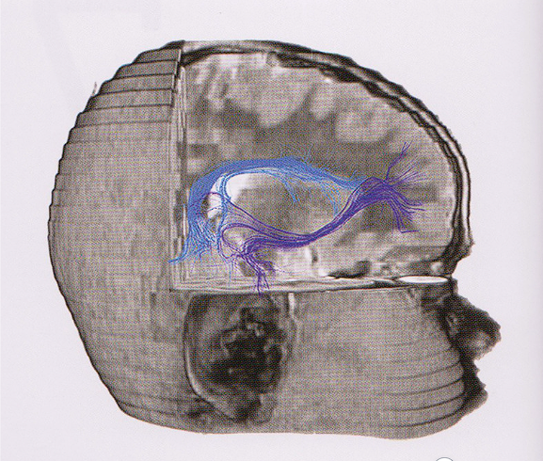
Traktografie
Nevšímalová S. , Dětská neurologie, Galén 2021, ISBN 978-80-7492-557-3, str 176, obr.7-1

Slide 17
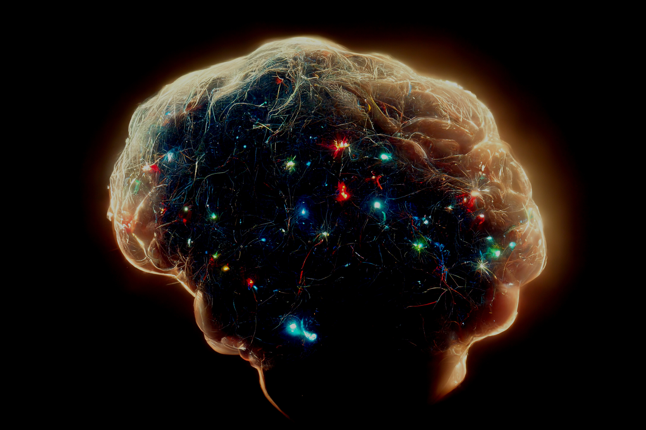
Specifické poruchy učení
  Dyslexie - porucha čtení
  Dysgrafie- porucha psaní
  Dysortografie- porucha pravopisu
  Dyskalkulie- porucha počítání
  Smíšená porucha školních dovedností
  Dyspraxie
  Motorická dyskoordinace

Slide 18
Diagnostika a léčba
  Vyšetření intelektu
  Oromotorika,sluch
  Úroveň porozumění a řečové produkce
  EEG
  MR mozku
  Logopedická péče

